Slide 1
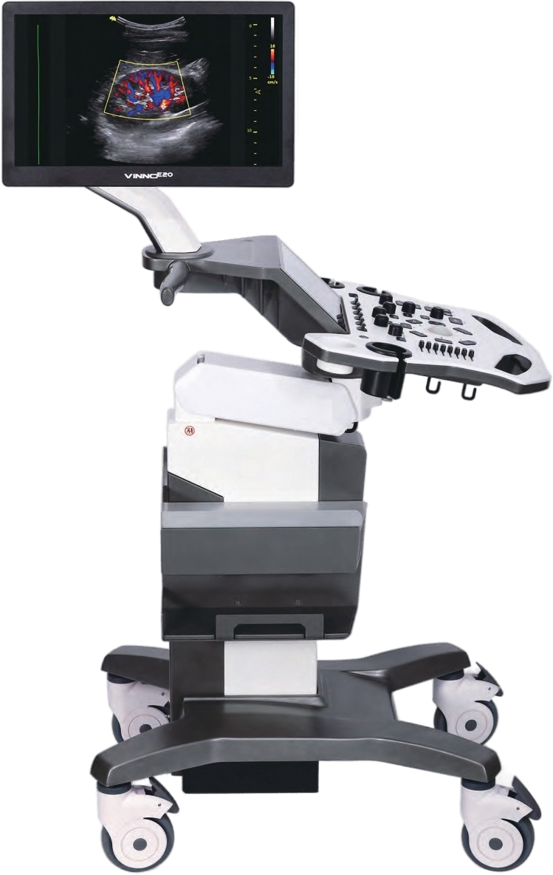
Ультразвуковой
сканер VINNO X2 VET
ooobalf.ru

Slide 2
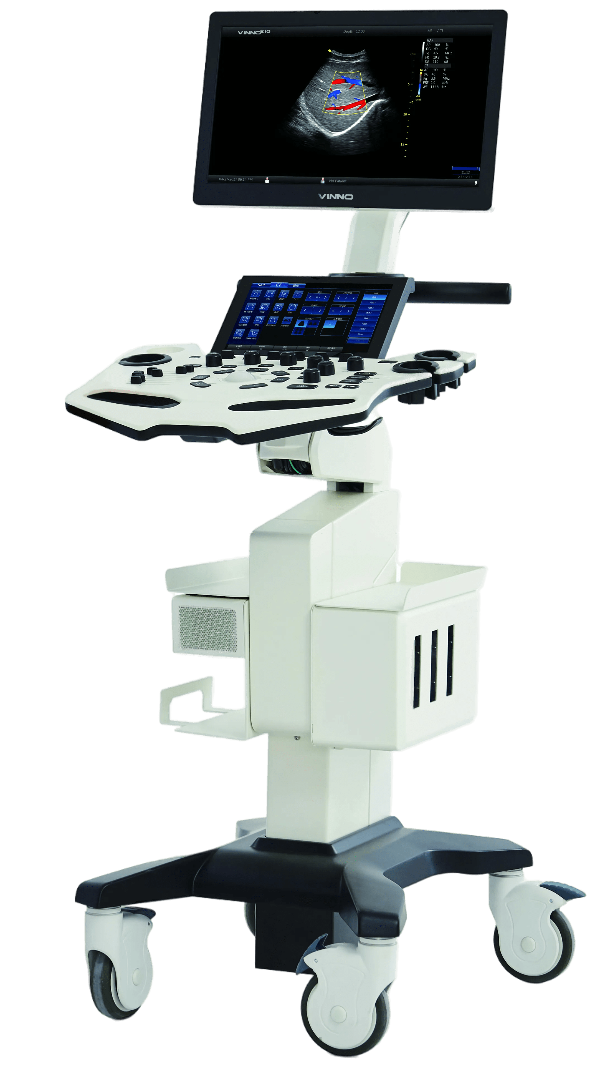
Ультразвуковой сканер VINNO X2 VET
Система VINNO X2VET представляет собой компактную систему с полным набором функций. Ее превосходная производительность и мобильность подходят для большинства современных, небольших ветеринарных клиник, исследовательских лабораторий, в условиях операционных.
Благодаря алгоритмам обработки, разработанным на основании больших объемов радиочастотных данных, полученные изображения обладают сверхвысоким контрастом и разрешением. Платформа также поддерживает цифровую широкополосную сеть нового поколения до 25 МГц и лучеформирователи с высоким разрешением, обеспечивая тем самым превосходную производительность обработки каналов высокой плотности.

Slide 3
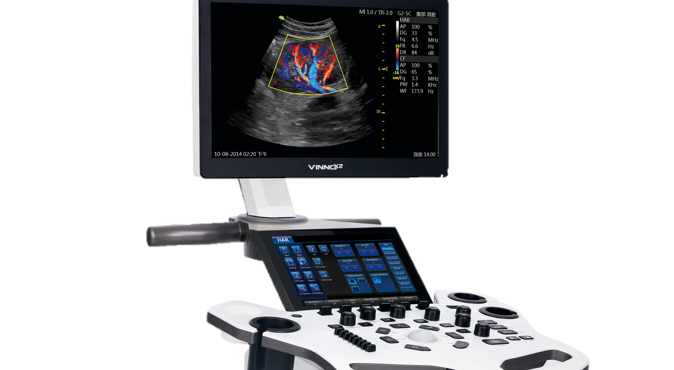
Инновационная платформа, кристальная четкость изображений
Инновационная ультразвуковая RF-платформа VINNO Платформа обработки данных радиочастотного сигнала для достижения лучшего разрешения и четкости
Больше данных для получения изображения лучшего качества
Алгоритм обработки на основе данных сигнала, а не данных изображения
Нелинейная демодуляция в сильный сигнал
Гибкий алгоритм обработки данных
Более точный и более высокий расчет шага
Передовые технологии визуализации Технологии VFusion/VSpeckle/VTissue/Pulse Inversion Harmonic (импульсная инверсная гармоника)
Возможность дополнительных кардиологических функций CW/TVI/TVM/Color M/AMA
Различные полезные инструменты Простое сравнение/РЧ-масштабирование/полноэкранный режим/Технология Tview/Технология

Slide 4
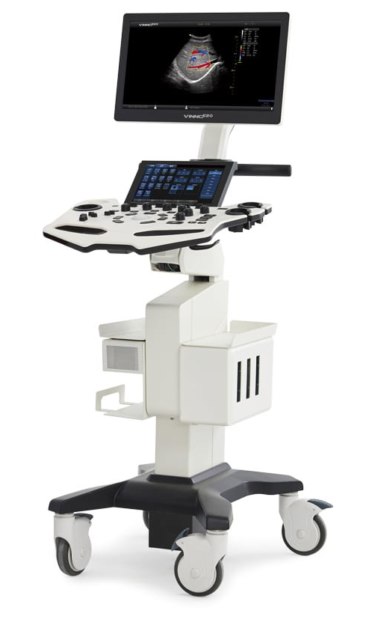
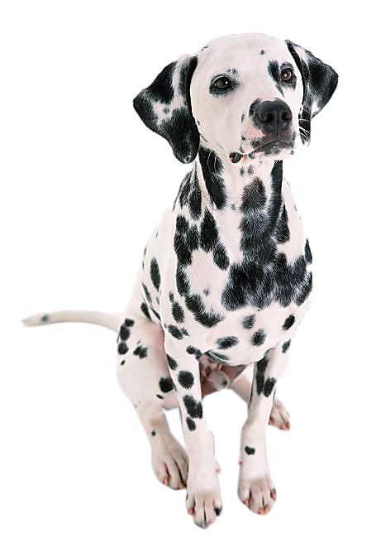
Эргономичный дизайн и функциональность
19 дюймовый монитор высокого разрешения
Регулируемый угол наклона монитора
10 дюймовая высокочувствительная сенсорная панель
3 съемных держателя для датчиков
DVD-рекодор
3 порта для датчиков
Комплект универсальных колес для хорошей мобильности

Slide 5
Доступные датчики
Педиатрический кардиодатчик G3-10P
Высокочастотный линейный датчик F4-12L
Микроконвексный педиатрический датчик G4-9M
Конвексный датчик F2-5CE
Линейный датчик X6-16L
Фазированный датчик G1-4P
Линейный внутриполостной датчик G4-12LV

Slide 6
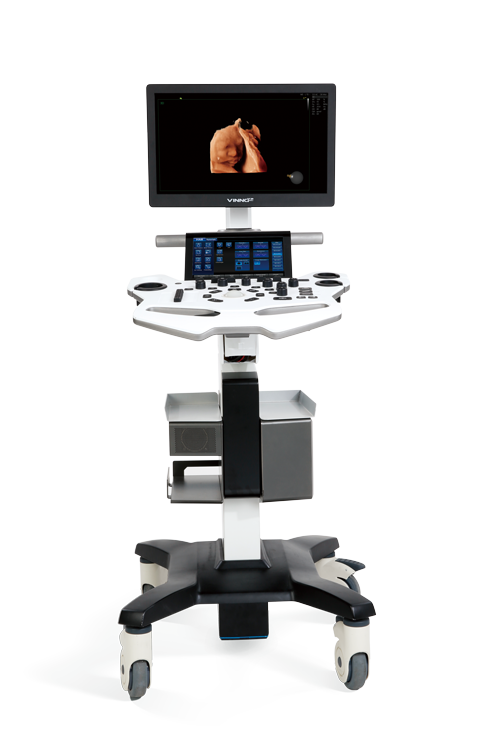
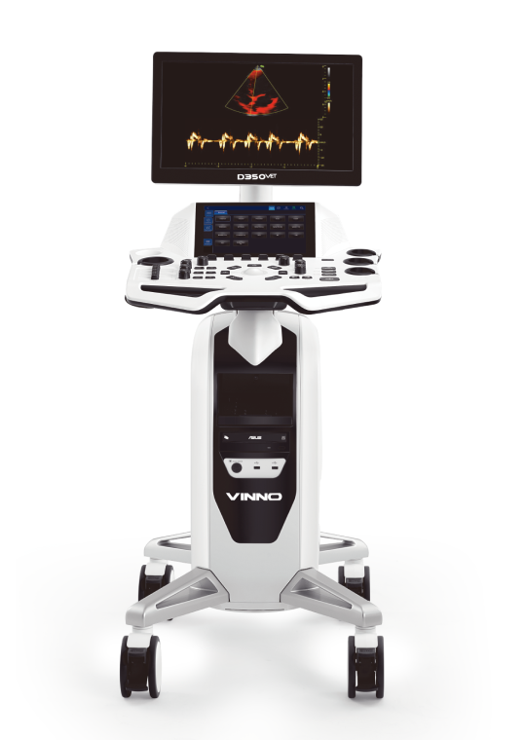
Сравнение с другими моделями
Приложения | D350VET | D650VET | X2VET
Брюшная полость мелких животных / Кардиология | + / + | + / + | + / +
Брюшная полость лошадей / Гинекология | + / + | + / + | + / +
Кардиология лошадей / Ортопедия | + / + | + / + | + / +

Slide 7
Режимы сканирования | D350VET | D650VET | X2VET
B, B/B, M, B/M | + | + | +
Цветовой допплер / Энергетический допплер | + / + | + / + | + / +
Импульсно-волновой допплер | + | + | +
Непрерывный допплер / тканевый допплер (TD) | + / + | + / + | Опционально
B+CF одновременно | + | + | +
Дуплексный 2D/импульсно-волновой допплер | + | + | +
Триплекс 2D/цветной/импульсно-волновой допплер | + | + | +
Импульсно-волновой допплер с высок. частот. повтор. импульсов | + | + | +
Трапецевидное сканирование | + | + | +
Эластография/анализ контрастного вещества | - / - | Опционально | - / -
Полноэкранный режим | + | + | +
Модуль ЭКГ | Опционально | + | Опционально

Slide 8
Оптимизация изображения | D350VET | D650VET | X2VET
Усовершенствованый Tissue Tracking /Speckle tracking) | + / + | + / + | + / +
Тканевая скоростная визуализация (TVI) | + | +
Автоматизированное измерение оъема (TVM) | + | +
Easy Compare/TView | + / + | + / + | + / +
Needle enhancement / Speckle Tracking | Опционально | Опционально | Опционально / -

Slide 9
Технические характеристики | D350VET | D650VET | X2VET
монитор / сенсорный экран | 21,5" LCD / 10“ | 21,5" LED / 13,3“ | 19" LCD / 10“
Регулируемый по высоте шарнирный рычаг/консоль | +/+ | +/+ | +
Размеры (В x Ш x Г в см) | 136-159 x 61 x 88 | 132-164 x 59 x 89 | 132-159 x 54 x 86
Вес | 60 кг | 90 кг | 50 кг
Разъемы под датчики | 4 | 5 | 3
USB-порты | 5 | 5 | 4
Входы/выходы | DVI-D S-Video Audio Out/In Ethernet | DVI-D S-Video Audio Out/In Ethernet | DVI-D S-Video Audio Out/In Ethernet
дисковод | DVDRW | DVDRW | DVDRW
Внутренняя память | 1 TB HDD | 1 TB HDD | 500TB HDD
Экспорт изображения в JPEG/AVI/MPEG/DICOM | + | + | +
Рабочий список/хранение DICOM | опционально | опционально | опционально
Датчики | Микроконвексный G4-9M Линейный X4-12L Фазированный G3-10P | Микроконвексный G4-9M Линейный X6-16L Фазированный G3-10PХ | Микроконвексный G4-9M Линейный F4-12L Фазированный G3-10P

Slide 10
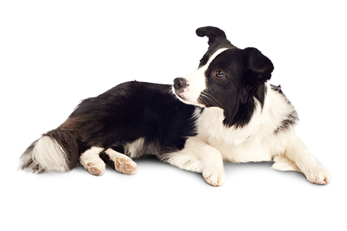
Для оформления заказа звоните
8 812 509 63 93
8 495 150 43 61
8 816 207 29 97
8 800 333 13 98
Санкт-Петербург Москва
Краснодар Бесплатный звонокпо России и СНГ
ooоbalf.ru

